Slide 1
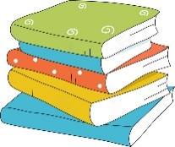
三
下
数
学
5.1 面积
讲师：xippt
2021年1月9日

Slide 2
目
录
CONTENTS
1
3
温故知新
课堂练习
2
新知探究
4
课堂小结

Slide 3
温故知新
03
1
学而时习之，不亦说乎

Slide 4
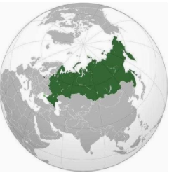
温故知新
带着这个问题，开始我们今天的学习吧！
你知道吗？多次出现的“面积”指的是什么？

Slide 5
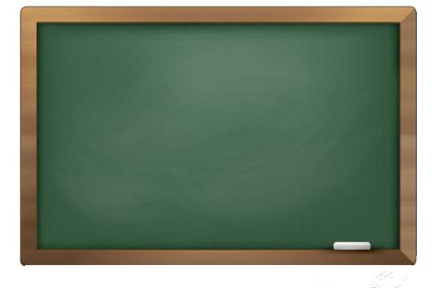
温故知新
想一想
如果一个同学擦黑板、另一个同学擦国旗，谁先完成？为什么？
举手回答！

Slide 6
新知探究
03
2
学，然后知不足。

Slide 7
新知探究
哪一部分是国旗的面？
哪一部分是黑板的面？
你能比较它们的大小吗？

Slide 8
新知探究
也可以采用重叠的方法。
可以直接看出他们的大小。

Slide 9
新知探究
黑板和国旗的面积相比较，黑板的面积更大。
生活中很多物体都有面，它们是否也有大小呢？请同学们找一找，摸一摸，比一比。

Slide 10
新知探究
物体的表面的大小，就是它们的面积。
国旗表面的大小就是国旗面的面积。
黑板表面的大小就是黑板面的面积。

Slide 11
新知探究
图形也有大小，它们的大小就是它们的面积。
摸摸你的字典的封面和侧面，说说哪一个面的面积比较小。

Slide 12
新知探究
封闭图形的大小叫做它们的面积。
数学书封面面积的大小是否有变化？
无论怎么摆放，它的面积都是不变的。

Slide 13
新知探究
怎么办呢？
观察
重叠
看不出哪个面积大。
也比较不出来。

Slide 14
新知探究
怎么办呢？
可以选用一种图形作单位来测量。

Slide 15
新知探究
试着选 作单位测量。
圆片有缝隙，不准确。

Slide 16
新知探究
用 作单位来量：
三角形仍然有空隙。

Slide 17
新知探究
用 作单位来量：
＞
12个正方形
10个正方形

Slide 18
新知探究
比较两个图形面积的大小，用正方形的面积作单位最合适。正方形能铺满整个长方形而没有空隙。

Slide 19
新知探究
15
16
个
个

Slide 20
课堂练习
03
3
纸上得来终觉浅,绝知此事要躬行

Slide 21
课堂练习
面积
餐桌表面的大小
小
大

Slide 22
课堂练习
B
甲
乙
丙

Slide 23
课堂练习
(2)下面的3个图形中，( )。
A．圆形的面积最大 B．三角形的面积最大
C．长方形的面积最大 D．无法比较
C
D
(3)在比较一个长方形与一个正方形的面积时，用( )作标准最合适。
A．三角形 B．圆形 C．长方形 D．正方形

Slide 24
课堂练习
绕图形一周的长度就是它的周长。
物体表面或封闭图形的大小叫做它们的面积。

Slide 25
课堂练习
对比每个图形所占方格的多少，可以得到正方形面积大。
答：正方形面积大。

Slide 26
课堂练习
面积最大。
15
个
16
27
个
个

Slide 27
课堂小结
03
4
学而不思则惘，思而不学则殆

Slide 28
课堂小结
课堂小结
面积
物体表面或封闭图形的大小叫做它们的面积。

Slide 29
版权声明
感谢您下载xippt平台上提供的PPT作品，为了您和xippt以及原创作者的利益，请勿复制、传播、销售，否则将承担法律责任！xippt将对作品进行维权，按照传播下载次数进行十倍的索取赔偿！
1. 在xippt出售的PPT模板是免版税类(RF:
Royalty-Free)正版受《中国人民共和国著作法》和《世界版权公约》的保护，作品的所有权、版权和著作权归xippt所有,您下载的是PPT模板素材的使用权。
2. 不得将xippt的PPT模板、PPT素材，本身用于再出售,或者出租、出借、转让、分销、发布或者作为礼物供他人使用，不得转授权、出卖、转让本协议或者本协议中的权利。

Slide 30
三
下
数
学
感谢各位的仔细聆听
讲师：xippt
2021年1月9日

